Slide 1
государственное бюджетное общеобразовательное учреждение средняя общеобразовательная школа №4 имени Героя Советского Союза Д.П. Левина г.о. Сызрань Самарской области структурное подразделение, реализующее общеобразовательные программы дошкольного образования, «Детский сад №56»
«Использование средств АДК в образовательной и игровой деятельности
с детьми, имеющими нарушения коммуникации»
Подготовили: учителя-логопеды Семочкина Н. А.,
Волобуева М. В.,
педагог-психолог Мартынова А. М
2022 г.

Slide 2
Дети, имеющие коммуникативные трудности
дети с ТНР
дети с нарушениями зрения
дети с ЗПР
дети с нарушениями слуха
дети с УО
дети с РАС

Slide 3
Движения тела и жесты – составная часть нашей ежедневной коммуникации в случае отсутствия и ограничения устной речи движение тела и жесты вступают как единственное доступное коммуникативное средство выражения сообщений и понимания окружающих.

Slide 4
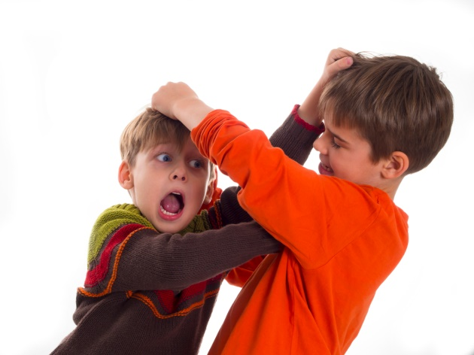
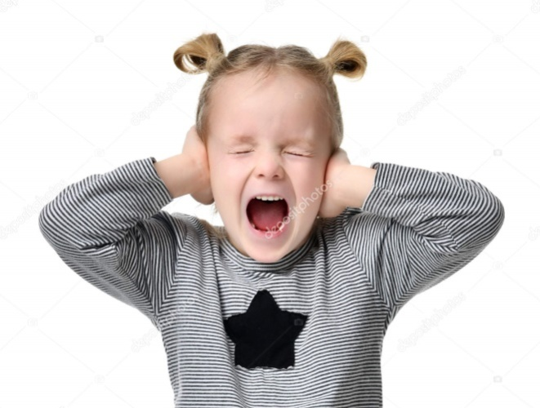
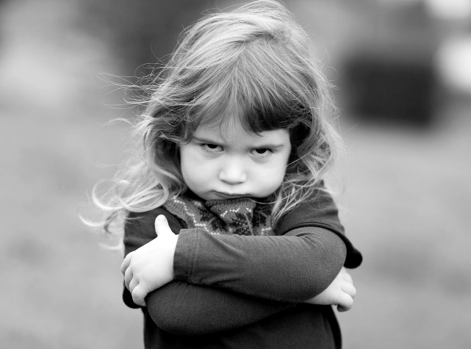
Проблемы неговорящего ребенка

Slide 5
Средства альтернативной и дополнительной коммуникации
Карточки PECS
Языковая система Макатон

Slide 6
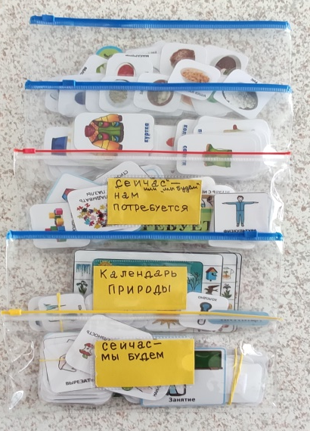
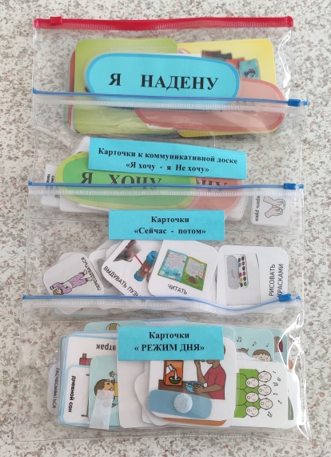
Тематические карточки
предметы гигиены
бытовые действия
учебные действия
части тела
сенсорные эталоны
одежда и обувь
времена года
продукты питания и готовые блюда
посуда
мебель
электроприборы
транспорт

Slide 7
Требования к символам АДК

Slide 8
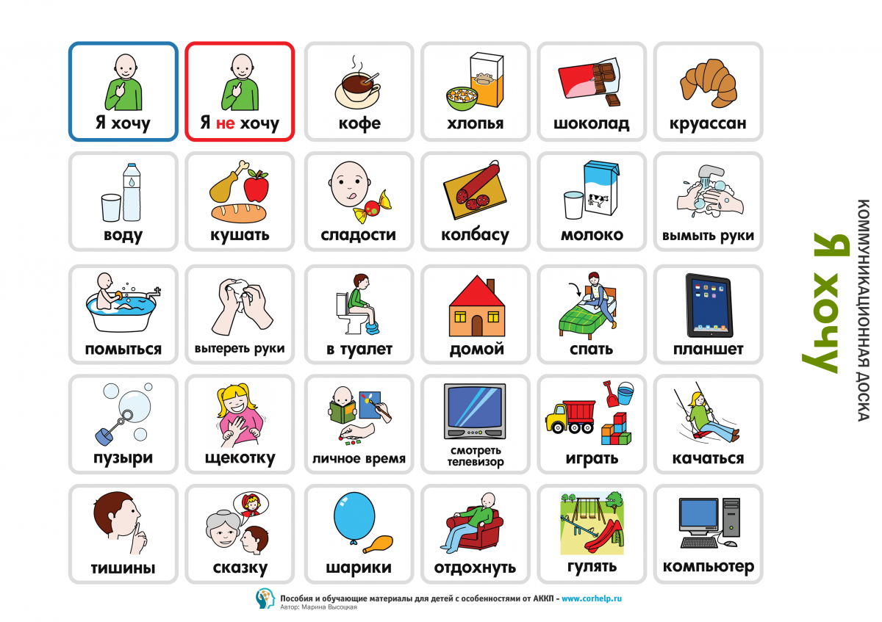
Карточки PECS

Slide 10
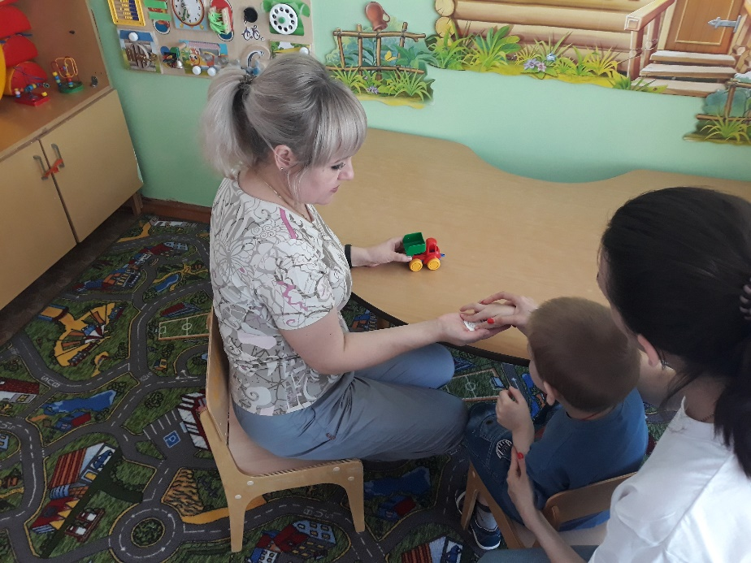
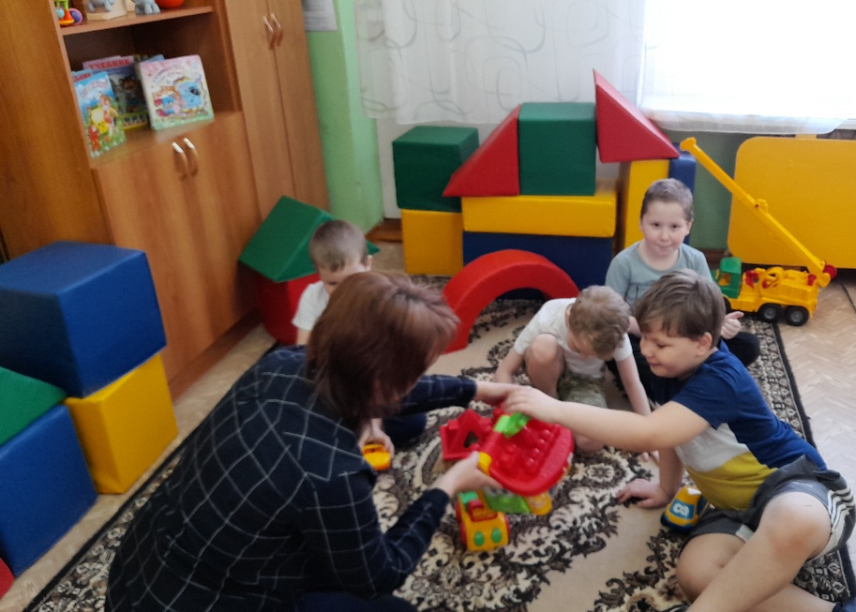

Slide 11
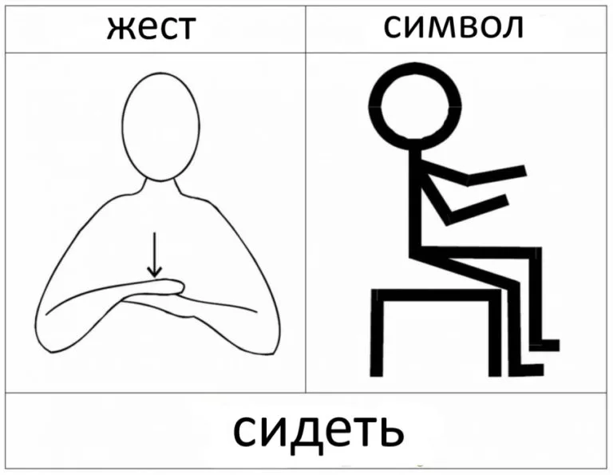

Slide 12
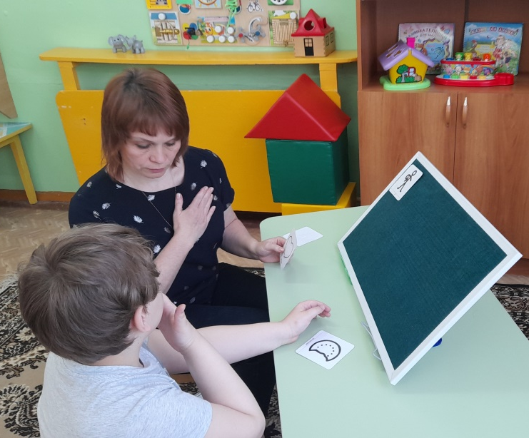
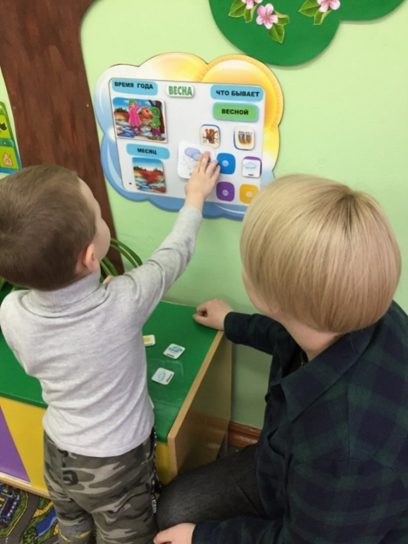
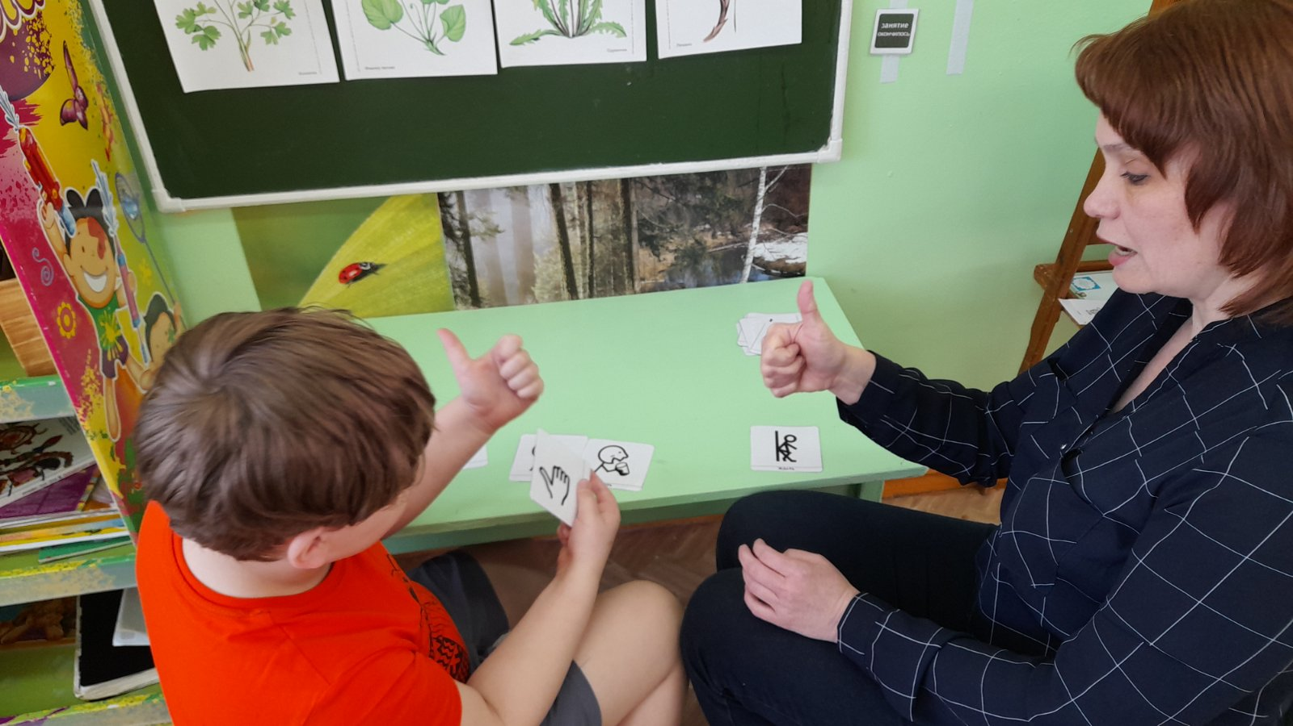

Slide 13
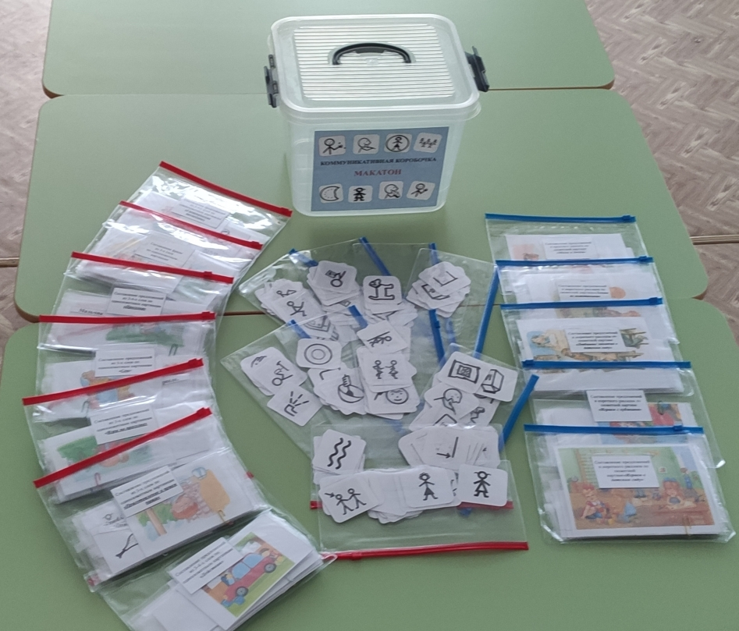
Коммуникативные коробочки PECS и МАКАТОН

Slide 14
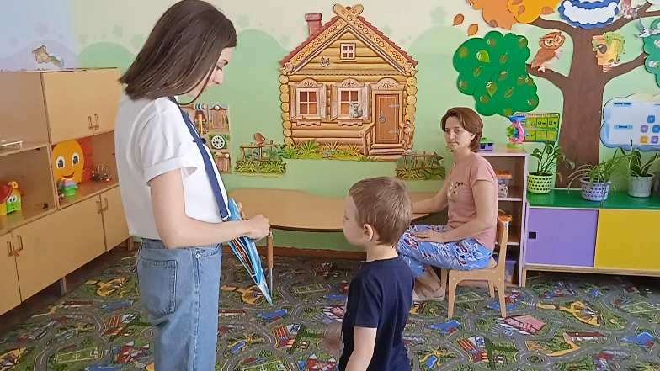

Slide 15
